Slide 1
第二章 中断补充
叶保留
yebl@nju.edu.cn
南京大学

Slide 2
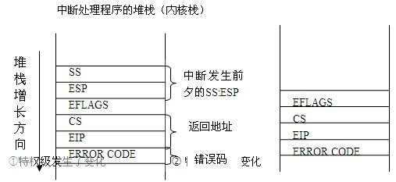
中断响应与服务过程
堆栈切换
CPU从中断控制器中取得中断向量，然后根据这个中断向量和IDTR从中断向量表IDT中找到对应的中断门
若CPL与DPL不同，需要进行堆栈切换
CPU首先将被中断进程（当前进程）的用户态堆栈指针（SS和ESP）、EFLAGS、返回地址（CS和EIP）压入新的堆栈（即内核堆栈中）
CPU从被中断进程的TSS中获得SS和ESP，从而切换到内核堆栈（此时中断处理程序成为当前进程的一部分）
此时，CS:EIP的值为IDT表
第i项门描述符的段选择符合
偏移量的值（CPU将跳
转到中断或异常处理程序）

Slide 3
中断处理程序的执行
中断信号由外部设备发送到中断控制器，IRQ号转换成中断向量号传送给CPU
CPU响应和接收中断，根据中断向量号查找IDT表，找到门描述符，也就找到了对应的IRQ0x0n_interrupt( )中断处理程序入口地址
跳转到common_interrupt代码执行，其做的工作有
中断向量号入栈
利用宏SAVE_ALL保护寄存器到核心栈
调用do_IRQ( )函数
common_interrupt:
SAVE_ALL
call do_IRQ
jmp $ret_from_intr
IRQn_interrupt:
pushl $n-256
jmp common_interrupt

Slide 4
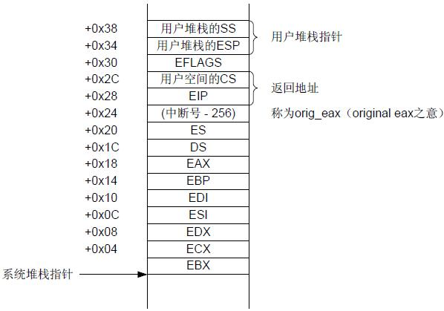
内核堆栈结构变化

Slide 5
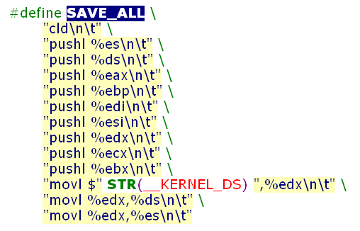
SAVE_ALL

Slide 6
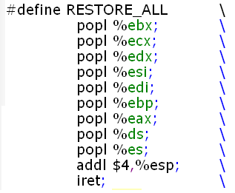
SAVE_ALL和RESTORE_ALL

Slide 7
中断处理程序的执行
do_IRQ(struce pt_regs regs)函数对中断应答，禁止该中断线，确保该中断线上有有效中断服务例程
在关中断条件下，do_IRQ( )调用handle_IRQ_event( ) 函数来执行注册到该中断线上的所有中断服务例程
相关核心代码
int irq=regs.orig_eax & 0xff; //1
irq_desc[irq].handler->ack(irq); //2
handle_IRQ_event(irq, &regs, irq_desc[irq].action);//3
irq_desc[irq].handler->end(irq); //4
处理下半部分
代码说明
第1句将$n-255转换成n，取得对应的中断向量
第2句应答PIC的中断，并禁用这条IRQ线
第3句调用handle_IRQ_event()执行中断服务例程
第4句通知PIC重新激活该IRQ线，允许处理同类型中断

Slide 8
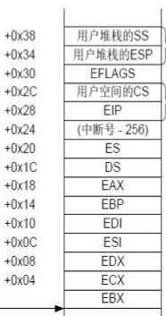
pt_regs结构定义

Slide 9
Linux系统调用号设置
应用程序
C库封装例程
异常处理程序
内核函数
int main( )
{ …
read( …);
…
}
int read {
…
int $0x80;
…
}
Entry (system_call)
push %eax
SAVE_ALL
…
Call*SYS_NAME(sys_call_table)(, %eax;)
…
Entry ( ret_from_sys_call)
restore_all:
RESTORE_ALL
Iret;
}
asmlinkage long
sys_read( ) {
…
return;
}
用户态
内核态

Slide 10
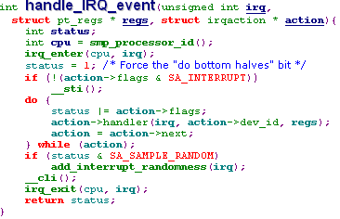
handle_IRQ_event()说明

Slide 11
dev_id说明
中断注册
int request_irq(unsigned int irq, irqreturn_t (*handler)(int irq, void *dev_id, struct pt_regs *), unsigned long irqflags, const char *devname, void *dev_id)
中断服务程序定义形式
static irqreturn_t intr_handler(int irq, void *dev_id, struct pt_regs *regs)
request_irq（）的dev_id参数会传递给中断服务程序的dev_id，因此可将驱动程序的设备结构体通过dev_id传递给中断服务程序
irqaction->handler函数有责任识别出是否是自己的硬件设备产生了中断,然后再执行该中断处理函数
通常是通过读取该硬件设备提供的中断flag标志位进行判断

